Slide 1
Proiect 1 – Dispozitive și circuite electronice (DCE)
Tema: Generator de semnal dreptunghiular
Student: COSTEA CORINA
Grupa 434E

Slide 2
Date de proiectare
Să se proiecteze și realizeze un oscilator semnal dreptunghiular cu următoarele caracteristici:
Frecvența de oscilație, f_{o}, reglabilă în intervalul: 7 ÷ 21 [KHz];
Factor de umplere: 0.5;
Sarcina la ieșire, R_{L}: 7 [KΩ];
Valoarea (vârf la vârf) a oscilației la ieșire, V_{o}, reglabilă în intervalul: 0 ÷ 1.4 [V];
Semnalul la ieșire nu are componentă continuă;
Domeniul temperaturilor de funcționare: 0⁰ - 70⁰C (verificabil prin testare în temperatură);
Semnalizarea prezenței tensiunilor de alimentare cu diodă de tip LED.
Circuitul va fi proiectat și realizat sub forma unui modul electronic a cărui structură de interconectare va fi concepută în Tehnologie SMT & PCB cu următoarele cerințe de proiectare:
Dimensiunile PCB: 40mm x 40mm;
Material FR4, dublu strat/ grosimea foliei de cupru 35 μm, grosimea plăcii 1,6 mm;
Toate componentele se vor plasa pe faţa superioară a plăcii, TOP;
Originea (punctul de coordonate (0,0)) va fi plasat în colţul din stânga-jos al plăcii de cablaj imprimat, astfel toate elementele proiectului vor avea coordonate pozitive
Dimensiunea traseelor de 16 mil şi spaţierea de 14 mil
Fișierele Gerber - standard 274X şi fişierul Excellon
Găurile de trecere pentru semnale (vias-uri) vor avea diametrul de 0,4 mm.

Slide 3
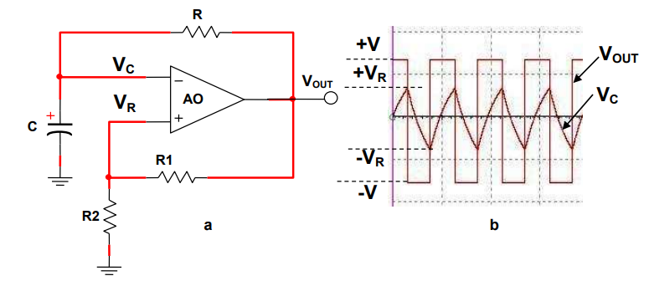
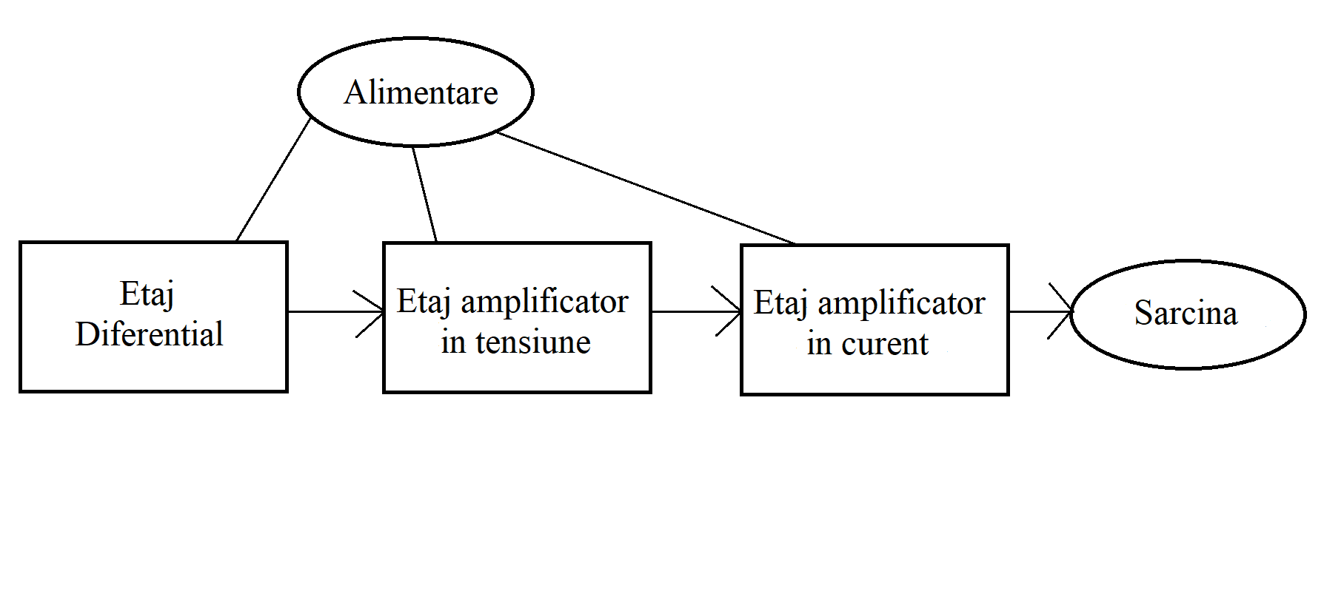
Schema bloc
Pentru a realiza un generator de semnal dreptunghiular am folosit un Oscilator de relaxare (Fig. 1) a cărui funcționare se bazează pe încărcarea și descărcarea unui condensator.
Tensiunea de pe condensatorul C se aplică pe intrarea inversoare a amplificatorului operaţional AO. Intrarea neinversoare este conectată la divizorul de tensiune format din rezistenţele R1 şi R2 prin intermediul căruia se aplică o parte din semnalul de ieşire a AO. La aplicarea tensiunii de alimentare condensatorul C este descărcat deci intrarea inversoare a AO se află la potenţial 0. La ieşirea AO apare nivelul maxim pozitiv (+V) iar condensatorul C începe să se încarce prin intermediul rezistorului R. Când tensiunea pe condensator este egală cu tensiunea de reacţie de la intrarea neinversoare (+VR), intrarea neinversoare se află la potenţial maxim (+VR). La ieşirea AO apare nivelul maxim negative
(-V) iar condensatorul C începe să se descarce de la valoarea +VR la valoarea –VR. Când tensiunea pe intrarea inversoare atinge valoarea –VR, AO comută la nivelul maxim pozitiv (+V) şi ciclul se reia.
Astfel la ieşirea amplificatorului operaţional apare o tensiune de formă dreptunghiulară.
În Fig.2 este prezentată schema bloc a amplificatorului.
Fig 1.
Fig 2.

Slide 4
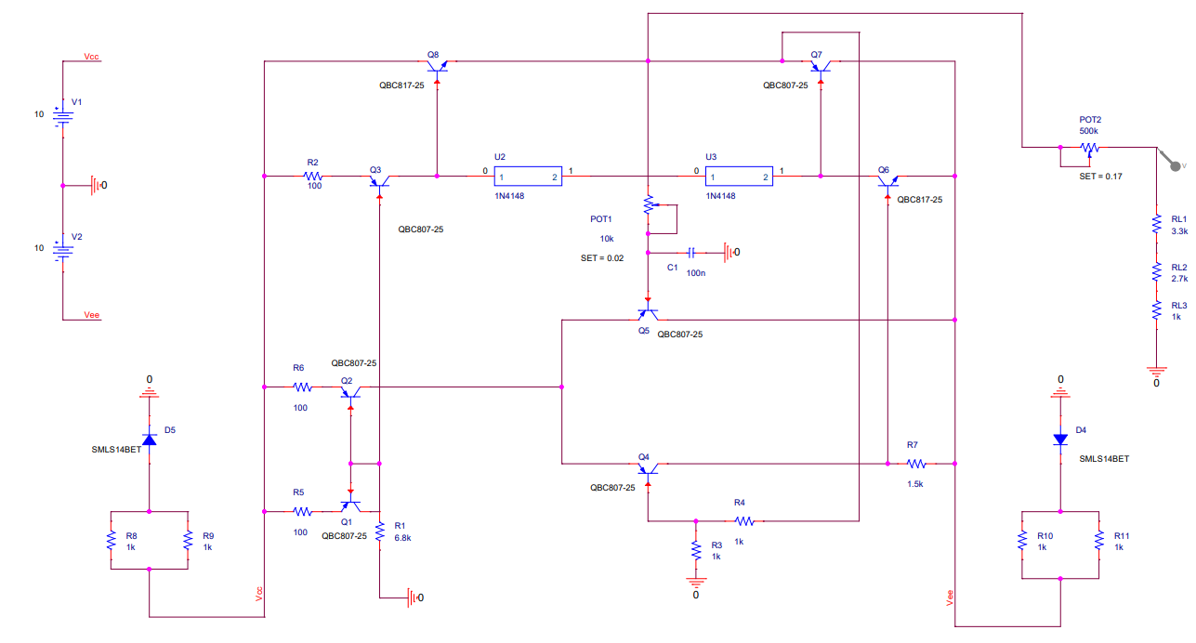
Schema electrică
Fig 3. Schema electrică

Slide 5
Schema electrică
Oglinda de curent
Oglinda de curent este cea mai răspândită sursă de current. Aceasta este compusă din trei tranzistori identici (Q1, Q2, Q3) și trei rezistoare (R1, R2, R3). Am ales tranzistoarele Q1, Q2, Q3 PNP de tipul QBC807-25 deoarece au un factor de amplificare în curent foarte mare, h_{FE}=400 ceea ce ajută la o egalitate mai bună între curentul de referință și curentul de ieșire din oglindă.
2. Etajul diferențial
Etajul diferențial este alcătuit din tranzistoarele Q4 și Q5, tranzistoare identice de tipul QBC807-25, dar este conectat în același timp și la oglinda de curent prezentată anterior pentru stabilitate și pentru a reduce zgomotul.
3. Etajul de ieșire
Etajul de ieșire este alcătuit din două tranzistoare complementare, de tip colector comun Q7 și Q8 de tipul QBC807-25, respectiv QBC817-25, legate într-o configurație push-pull. Deoarece între bazele tranzistoarelor există o cădere de tensiune data de tensiunea de pe cele două diode, acest etaj de ieșire este unul de clasă AB caracterizat de distorsiuni medii și randament mediu.
4. Frecvența de oscilație
Frecventa de oscilatie este determinata de reteaua RC formata din P₁= 10k si C și trebuie să aparțină intervalului [7kHz ; 21kHz].

Slide 6
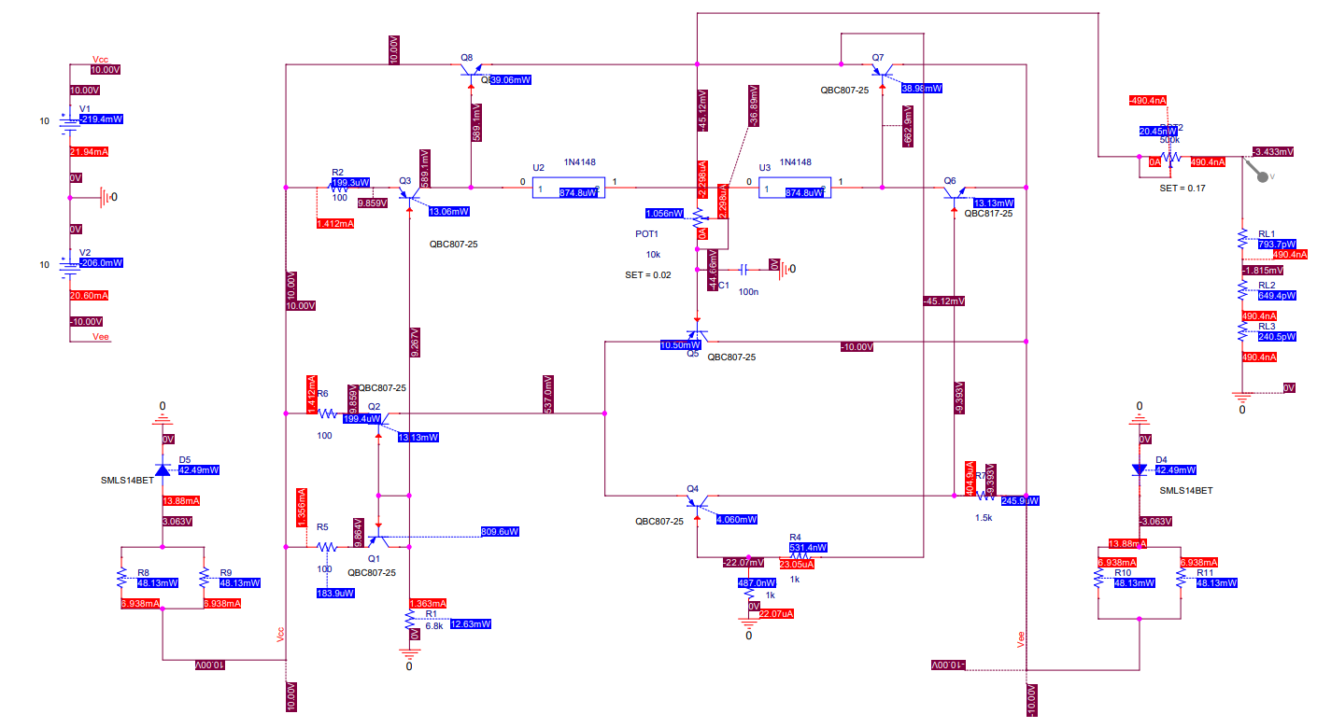
Simulări PSF
Fig 4. PSF Curenți

Slide 7
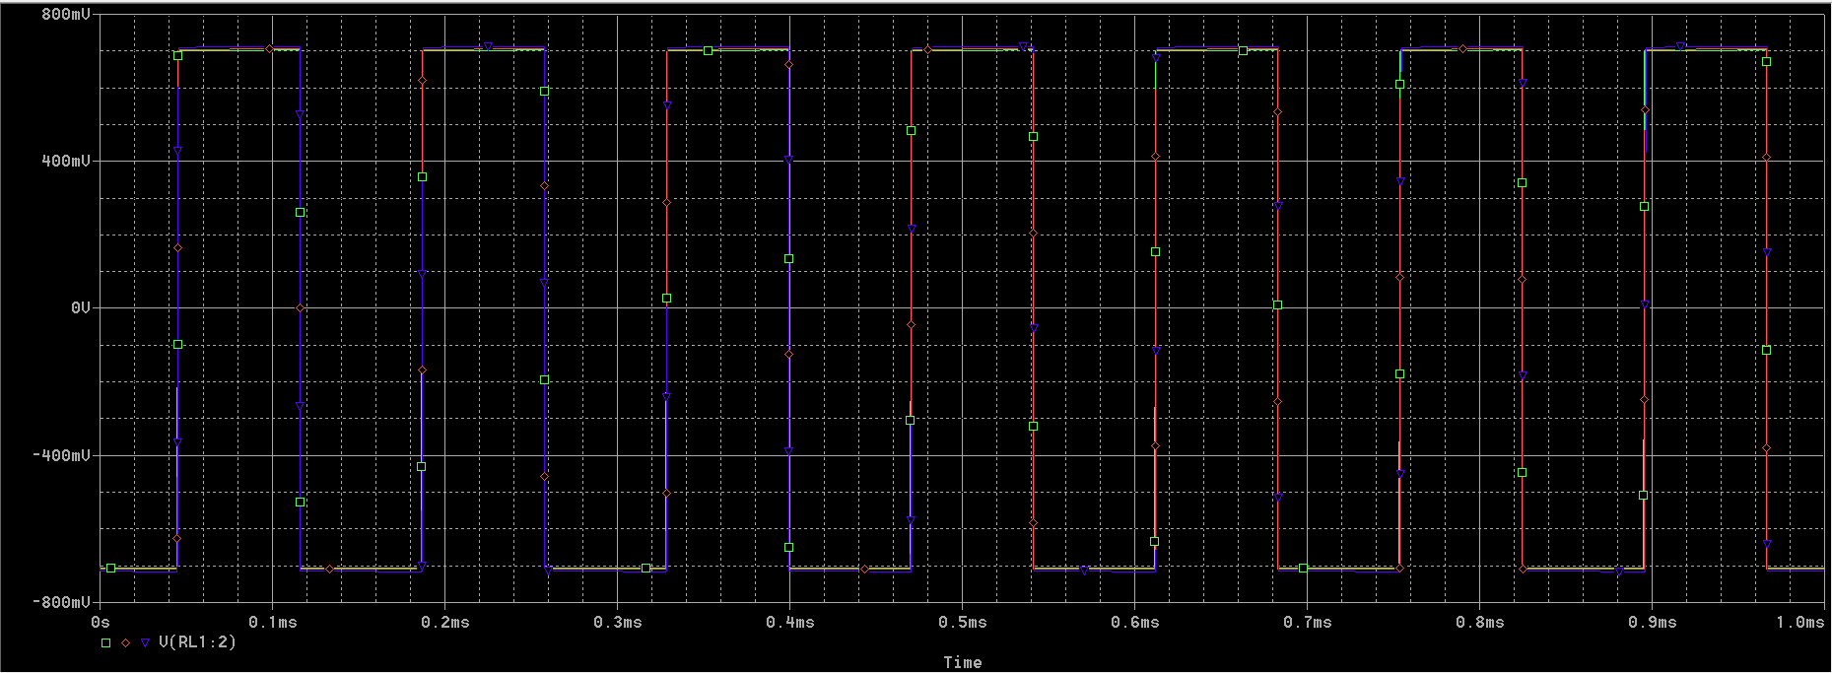
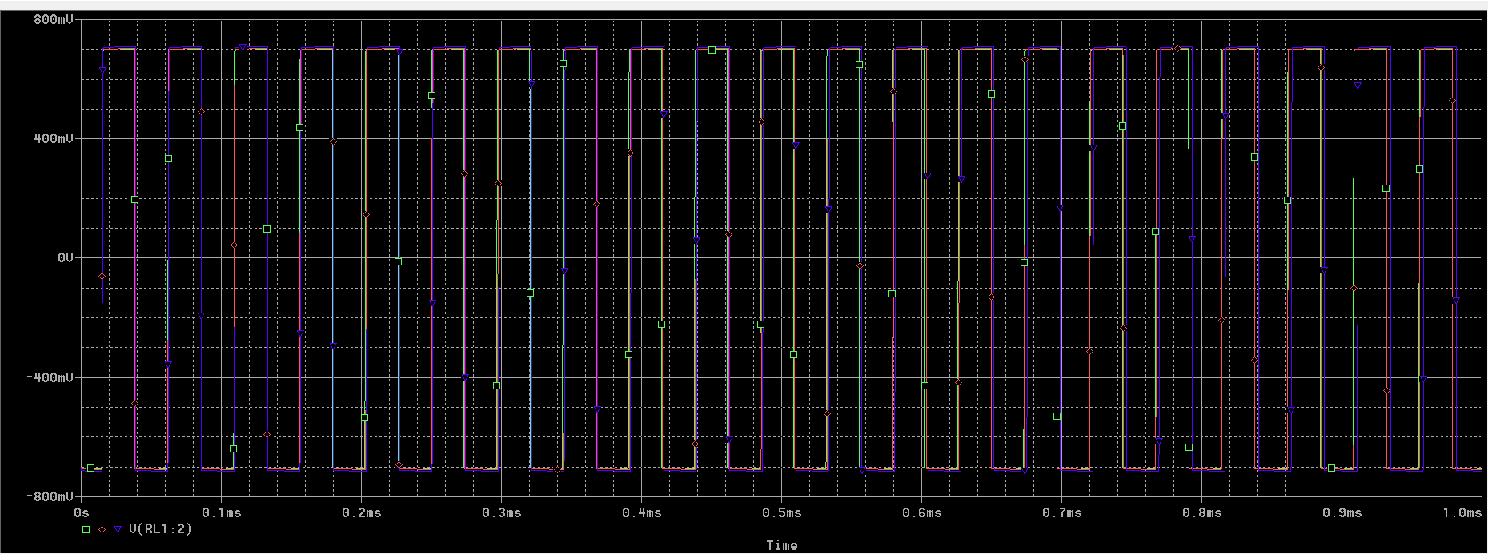
Simulări forme de undă
Fig 5. Simulare la frecvența de 7kHz și amplitudinea de 1.4V la temperaturile 0°-20°-70° C
Fig 6. Simulare la frecvența de 21kHz și amplitudinea de 1.4V la temperaturile 0°-20°-70° C

Slide 8
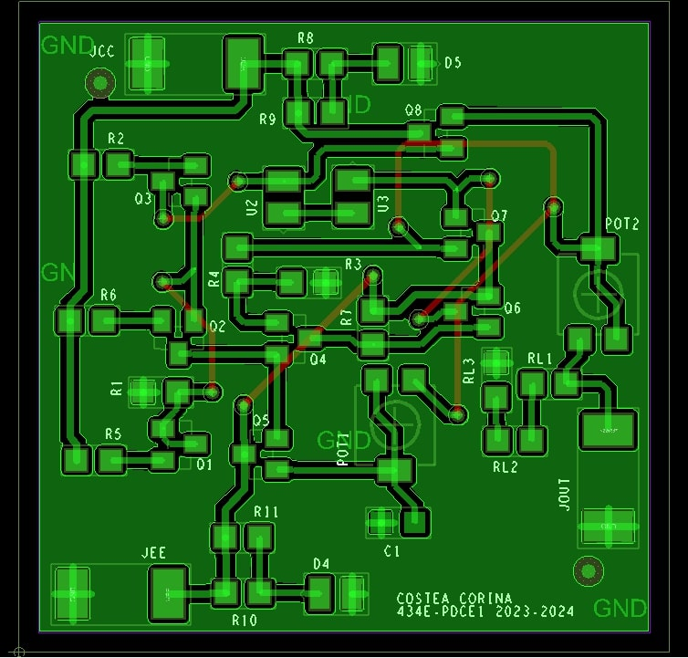
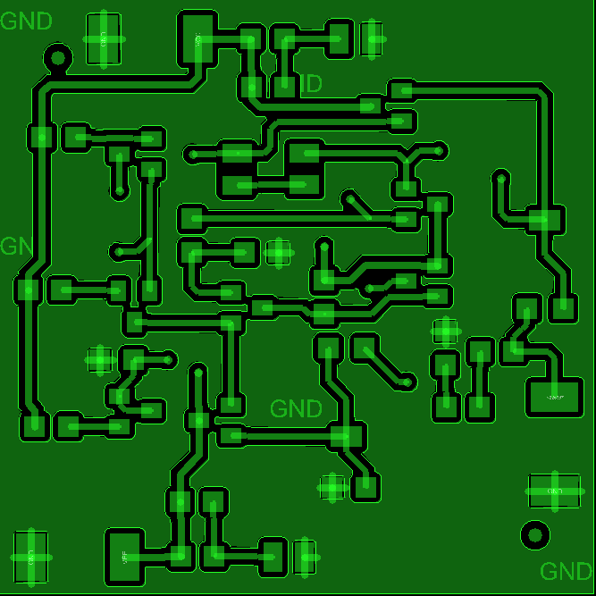
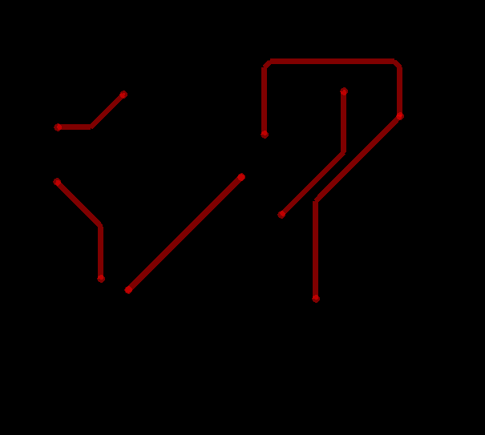
Layout
Fig 7. Layout
Fig 8. TOP
Fig 9. BOTTOM

Slide 9
Layout
Componentele au fost așezate astfel încât cele active să fie cât mai în centrul plăcii pentru a fi cât mai protejate.
Componentele care se leagă între ele sunt cât mai apropiate unele de celelalte pentru a fi în aceeași zonă de temperatură.
Jumperii au fost poziționați cât mai aproape de margine pentru a fi cât mai accesibili în momentul testării.
Traseele de alimentare au lățimea de 20 mil.
Restul traseelor sunt conexiunile dintre componente și au lățimea de 16 mil.
Spaţierea, în toate cazurile, este de 14 mil.

Slide 10
Fotografii din etapa de echipare a modulului electronic
Layout PCB
Foto PCB echipat
Maxim o pagină
- se va completa în Sem. al II-lea

Slide 11
Rezultate experimentale
Foto forme de undă
Tabele măsurători
Tot ceea ce justifică funcționarea proiectului în specificațiile impuse
Maxim două pagini
- se va completa în Sem. al II-lea

Slide 12
Rezultate experimentale
Tabel comparativ
Cerințe impuse | Rezultate simulări | Rezultate măsurători
Frecvența de oscilație reglabilă în intervalul: 7 ÷ 21 [KHz] | 6.4 KHz ÷ 22.5 KHz
Factor de umplere: 0.5 | 0.5
Valoarea (vârf la vârf) a oscilației la ieșire, Vo, reglabilă în intervalul: 0÷ 1.4 [V] | 0.12 V ÷1.41 V
- se va completa în Sem. al II-lea

Slide 13
Concluzii
Se comentează rezultatele obținute
Ce îmbunătățiri ar putea fi aduse
În cazul în care proiectul nu a funcționat la prima încercare, se scot în evidență erorile de concept/realizare (d.p.d.v al proiectării schemei, layout-ului, etc. )
Cum ar putea fi depanat – plan de depanare (organigramă)
Maxim două pagini
! Timpul maxim acordat expunerii este de 5-6 minute
- se va completa în Sem. al II-lea

Slide 14
Concluzii
Ce cunoștințe au fost dobândite pe parcursul activităților desfășurate în cadrul proiectului
Evidențiați, dacă există, părțile bune legate de activitatea depusă și/ sau precizați părțile slabe existente în organizarea desfășurării proiectului
Care ar fi propunerea voastră, privind modul în care ar trebui să se desfășoare activitățile cerute de proiect, pentru a se asigura finalizarea sa. Prezentați diagrama Gantt corespunzătoare.
Maxim două pagini
! Timpul maxim acordat expunerii este de 5-6 minute
- se va completa în Sem. al II-lea

Slide 15
Discipline studiate utile în realizarea proiectului
Se trec disciplinele din care au fost utilizate cunoștințe/informații pentru realizarea proiectului
Ce discipline, aflate în semestrele din amonte, ar fi trebuit să fie mai bine însușite pentru ușurarea realizării activităților conexe proiectului?
- se va completa în Sem. al II-lea

